Slide 1

Nós sabemos monitorar,
eles apenas coletam dados
01

Slide 2
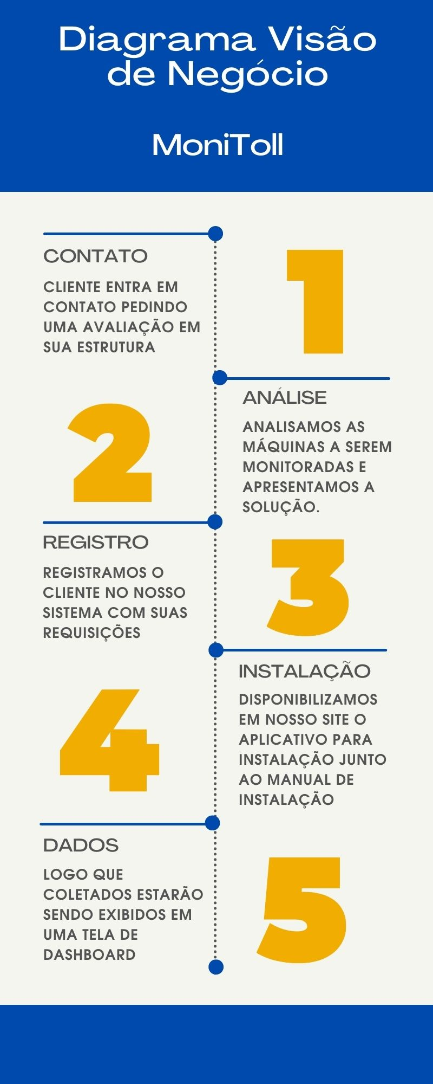

Solução Proposta
Diagrama de Visão de Negócio.

Slide 3
Personas + Lean UX + User Story

Slide 4

Alex Nogueira
Frases e características que definem a pessoa
- Forte instinto de liderança
- Cobra muito de si mesmo e de sua equipe
- Atarefado
- Impaciente
- Preocupado com a segurança e com eficiência
"O pedágio que eu comando é de grande rotatividade e não suporto filas nem esperas."
Gestor de Projetos de TI
Dores e necessidades
- Precisa de dados em tempo real
- Necessita de mais informações sobre o sistema
- Não gosta de analisar dados
- Problemas com evasão de pedágio
- Problemas de eficiência no hardware de suas máquinas

Slide 5

Laura Macedo
Frases e características que definem a pessoa
- Se sente e é extremamente pró-ativa e empenhada em sua tarefas
- Sempre atualizada sobre as tecnologias e programas do momento
- Visão crítica e detalhada
- Gosta de analisar dados
- Atarefada
"Me sinto triste quando alguma máquina dá problema e eu não percebi isso antes."
Analista de Sistemas
Dores e necessidades
- Poucas ferramentas para trabalhar
- Poucas informações sobre as máquinas
- Não gosta de trabalhos manuais
- Precisa de mais suporte digital
- Está sobrecarregada no monitoramento

Slide 6
User Story
Eu enquanto gestor de projetos preciso de dados em tempo real porque sou preocupado com o funcionamento diário do meu sistema de cobrança automática.​
Eu enquanto analistas de sistemas preciso de um suporte digital de chamados, para automatizar o sistema onde trabalho.​
Eu enquanto gestor de projetos preciso de um monitoramento de uso e desempenho dos hardwares porque tenho bastante problemas com a eficiência das minhas máquinas.​
Eu enquanto analistas de sistemas preciso de mais ferramentas como relatórios e alertas dos hardwares porque preciso saber sobre a saúde da máquina.​

Slide 7
User Story
Eu enquanto gestor de projetos preciso de mais informações sobre o sistema de validação de pedágio, para conseguir cobrar a mim e minha equipe sobre o que falta inserido no sistema;
Eu enquanto analista de sistemas preciso de mais ferramentas de trabalho porque tenho que estar sempre atualizada sobre as tecnologias e programas utilizados no momento;
Eu enquanto gestor de projetos preciso de um analista de sistemas porque eu não tenho apreço e experiência em analisar dados;
Eu enquanto analista de sistemas preciso de um técnico de informática porque não gosto de fazer trabalhos manuais nos computadores que registram o pedágio;

Slide 8
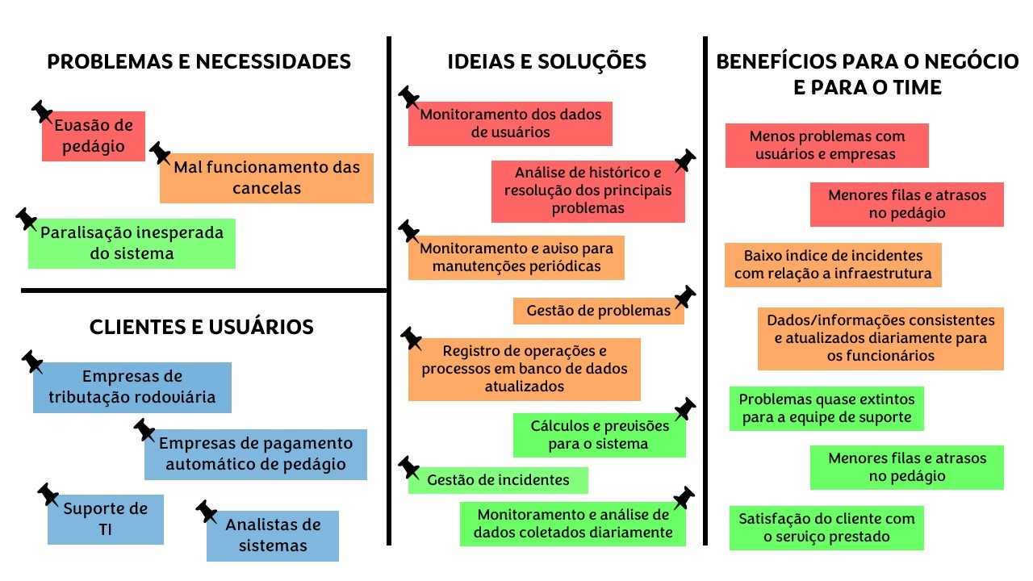
Lean Ux

Slide 9
Ferramenta de Gestão + Backlog
Como nos organizamos + Requisitos

Slide 10
Site Institucional

Slide 11
Modelagem de Dados
Primeira versão

Slide 12
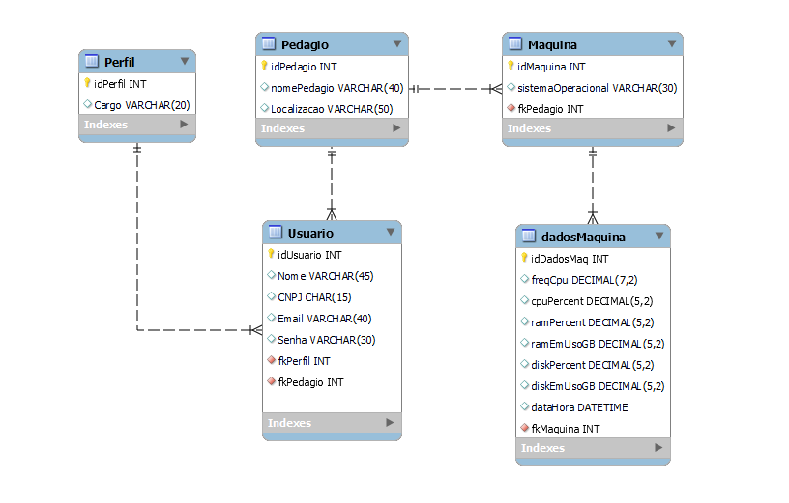

Slide 13
Client Linux
Camadas de Segurança

Slide 14
Coleta de Dados
Python

Slide 15
Slack + Helpdesk
Conexão e entendimento do uso

Slide 16
Console Kotlin
Validação de informações

Slide 17
Planos futuros…
Diagrama de Visão Técnica
Aplicação em Cloud
Automatização dashboard + helpdesk
Dashboard
Banco de Dados
Aplicar melhorias.
De acordo com a nova regra de negócio

Slide 18
Obrigado!
Agradecemos sua atenção.

